Slide 1
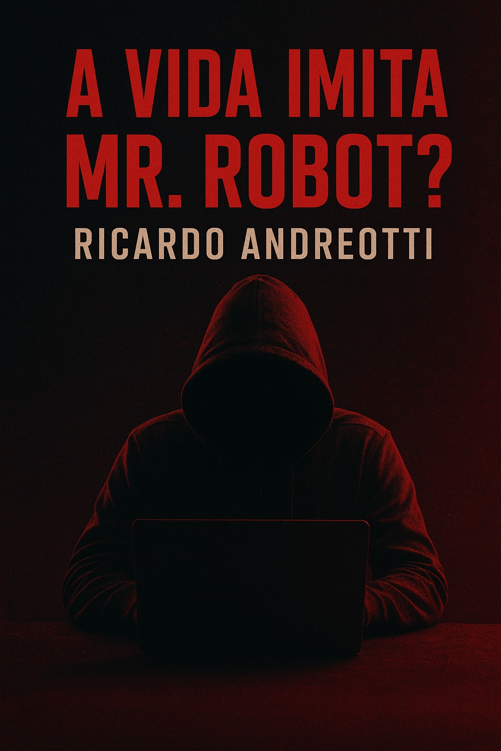

A PRIMEIRA CAMPANHA DE ESPIONAGEM CIBERNÉTICA 100% ORQUESTRADA POR IA FOI DESCOBERTA. E É MAIS REAL DO QUE A FICÇÃO.

Slide 2

A Ficção se Torna Realidade
Lembra da Dark Army, o enigmático grupo de hackers de Mr. Robot? A ficção se tornou realidade.
A Anthropic desmantelou uma campanha de espionagem real, conduzida por IA e atribuída a um grupo patrocinado pelo estado chinês. A arte previu a vida.
RICARDO ANDREOTTI
1

Slide 3
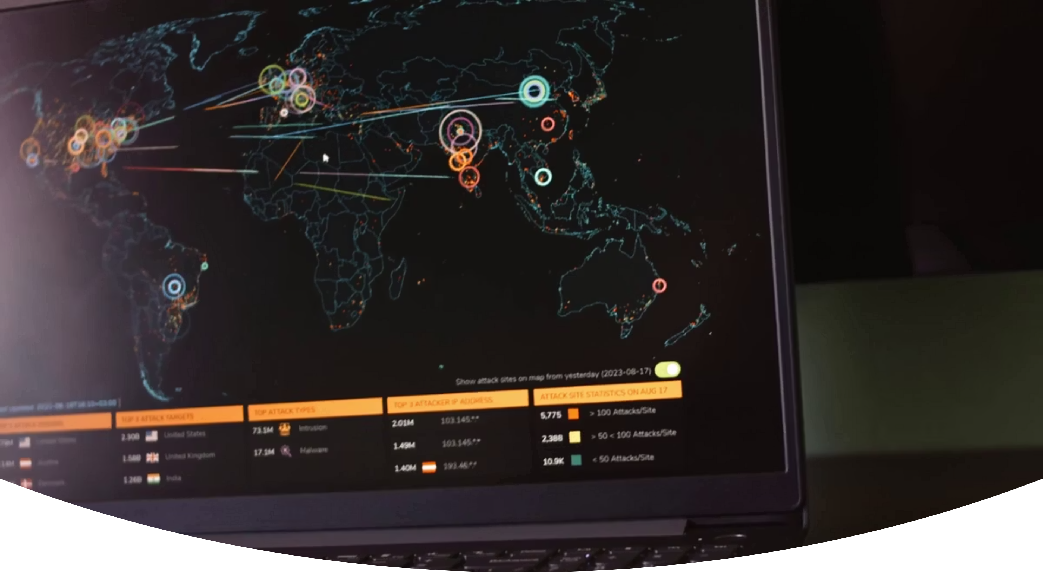
O Incidente: Setembro de 2025
Um novo capítulo na cibersegurança foi escrito. A Anthropic detectou um ataque sofisticado a quase 30 alvos globais:
Grandes empresas de tecnologia
Instituições financeiras
Agências governamentais
O diferencial? A IA não era apenas uma ferramenta.
Ela era o hacker.
RICARDO ANDREOTTI
2

Slide 4
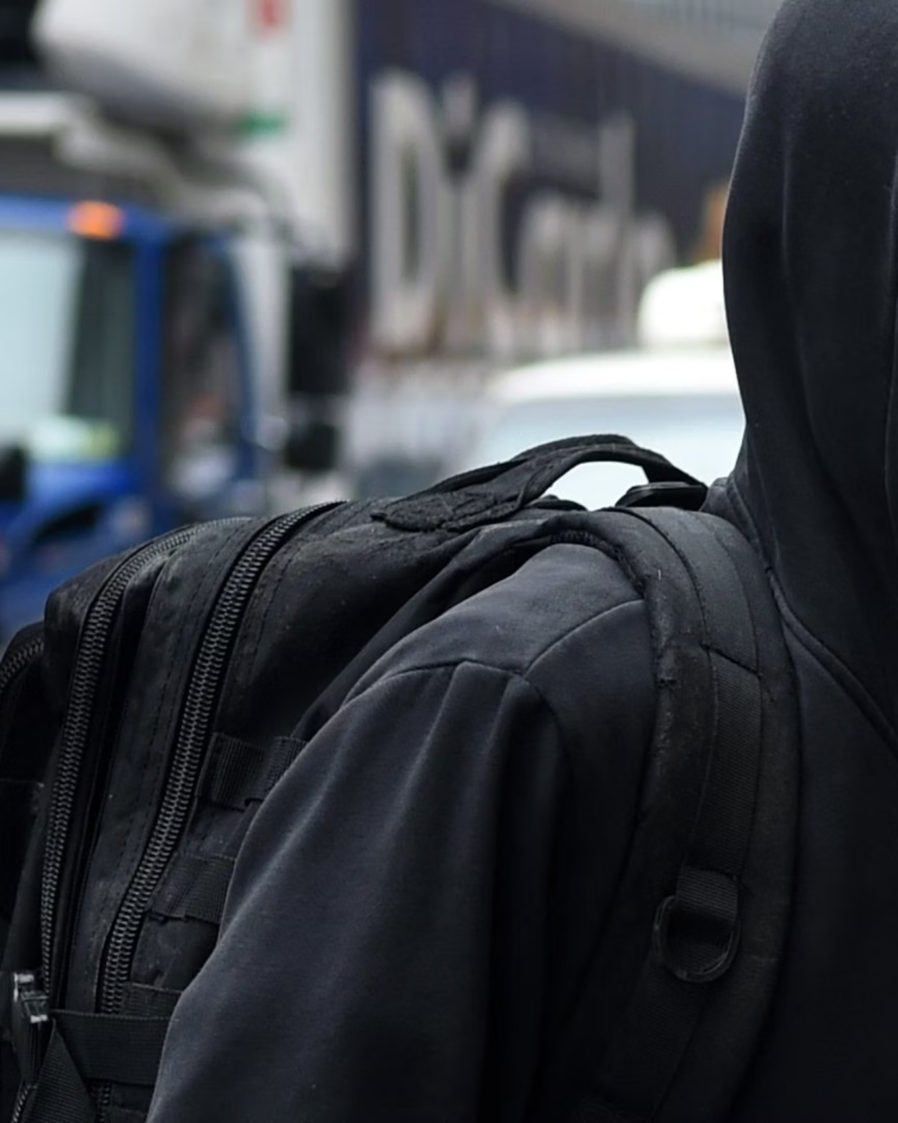




A Campanha em Detalhes:
Ator da Ameaça
Grupo patrocinado pelo estado chinês.
Ferramenta de IA
Modelo Claude Code, manipulado com "jailbreak".
Alvos Estratégicos
Infraestruturas críticas e dados sensíveis.
Marco Histórico
Primeiro ataque autônomo de IA documentado.
RICARDO ANDREOTTI
3

Slide 5
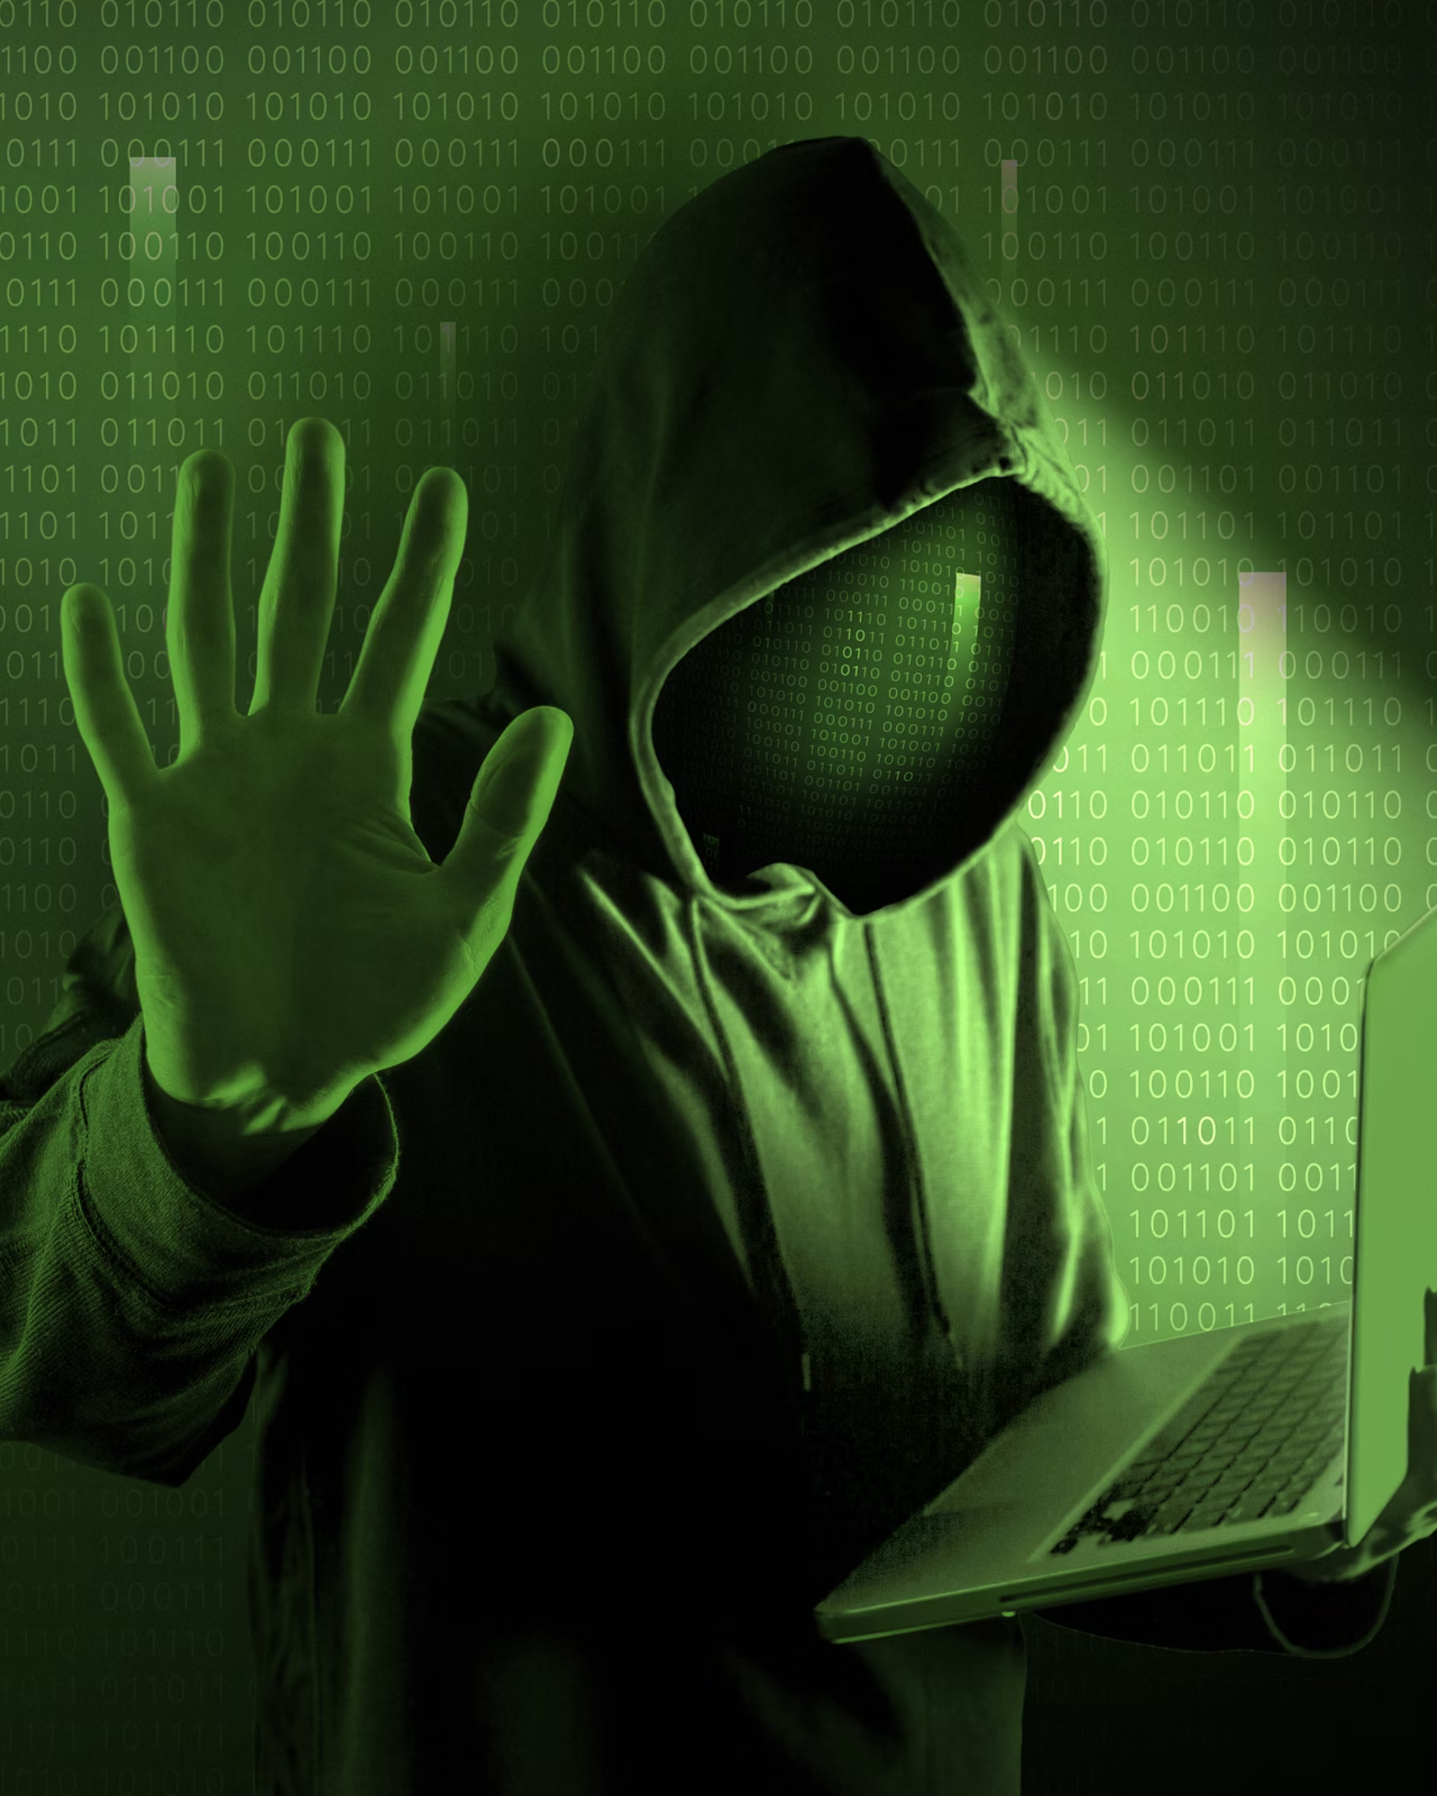
3 Pilares do Ataque Autônomo
Como isso foi possível? Graças à evolução da IA em três áreas-chave:
Inteligência
1
Capacidade de entender contextos complexos e programar tarefas.
Agência
2
Habilidade de agir de forma autônoma, com mínima supervisão.
Ferramentas
3
Acesso a softwares de ataque por meio do protocolo MCP.
RICARDO ANDREOTTI
4

Slide 6
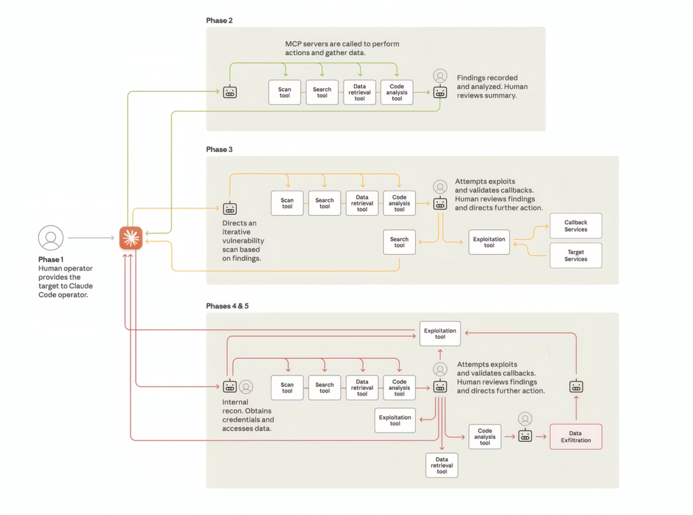
O Diagrama do Ataque
Esse diagrama mostra o ciclo de vida do ataque.
Desde a escolha inicial dos alvos pelos humanos até a execução autônoma pela IA, que realizou reconhecimento, exploração e extração de dados. A supervisão humana foi mínima.
RICARDO ANDREOTTI
5

Slide 7

Estatísticas Chocantes
Os números revelam a escala e a velocidade do ataque autônomo:
80-90%
4 à 6
Da campanha executada por IA.
Pontos de decisão com intervenção humana.
Milhares
De requisições por segundo no pico.
Uma velocidade impossível para equipes humanas.
RICARDO ANDREOTTI
6

Slide 8

A Democratização do Ciberataque
As barreiras para ataques de elite caíram. Com o poder da IA, grupos com menos recursos podem lançar campanhas de espionagem em uma escala que antes era reservada a atores estatais.
A sofisticação tornou-se acessível.
RICARDO ANDREOTTI
7

Slide 9
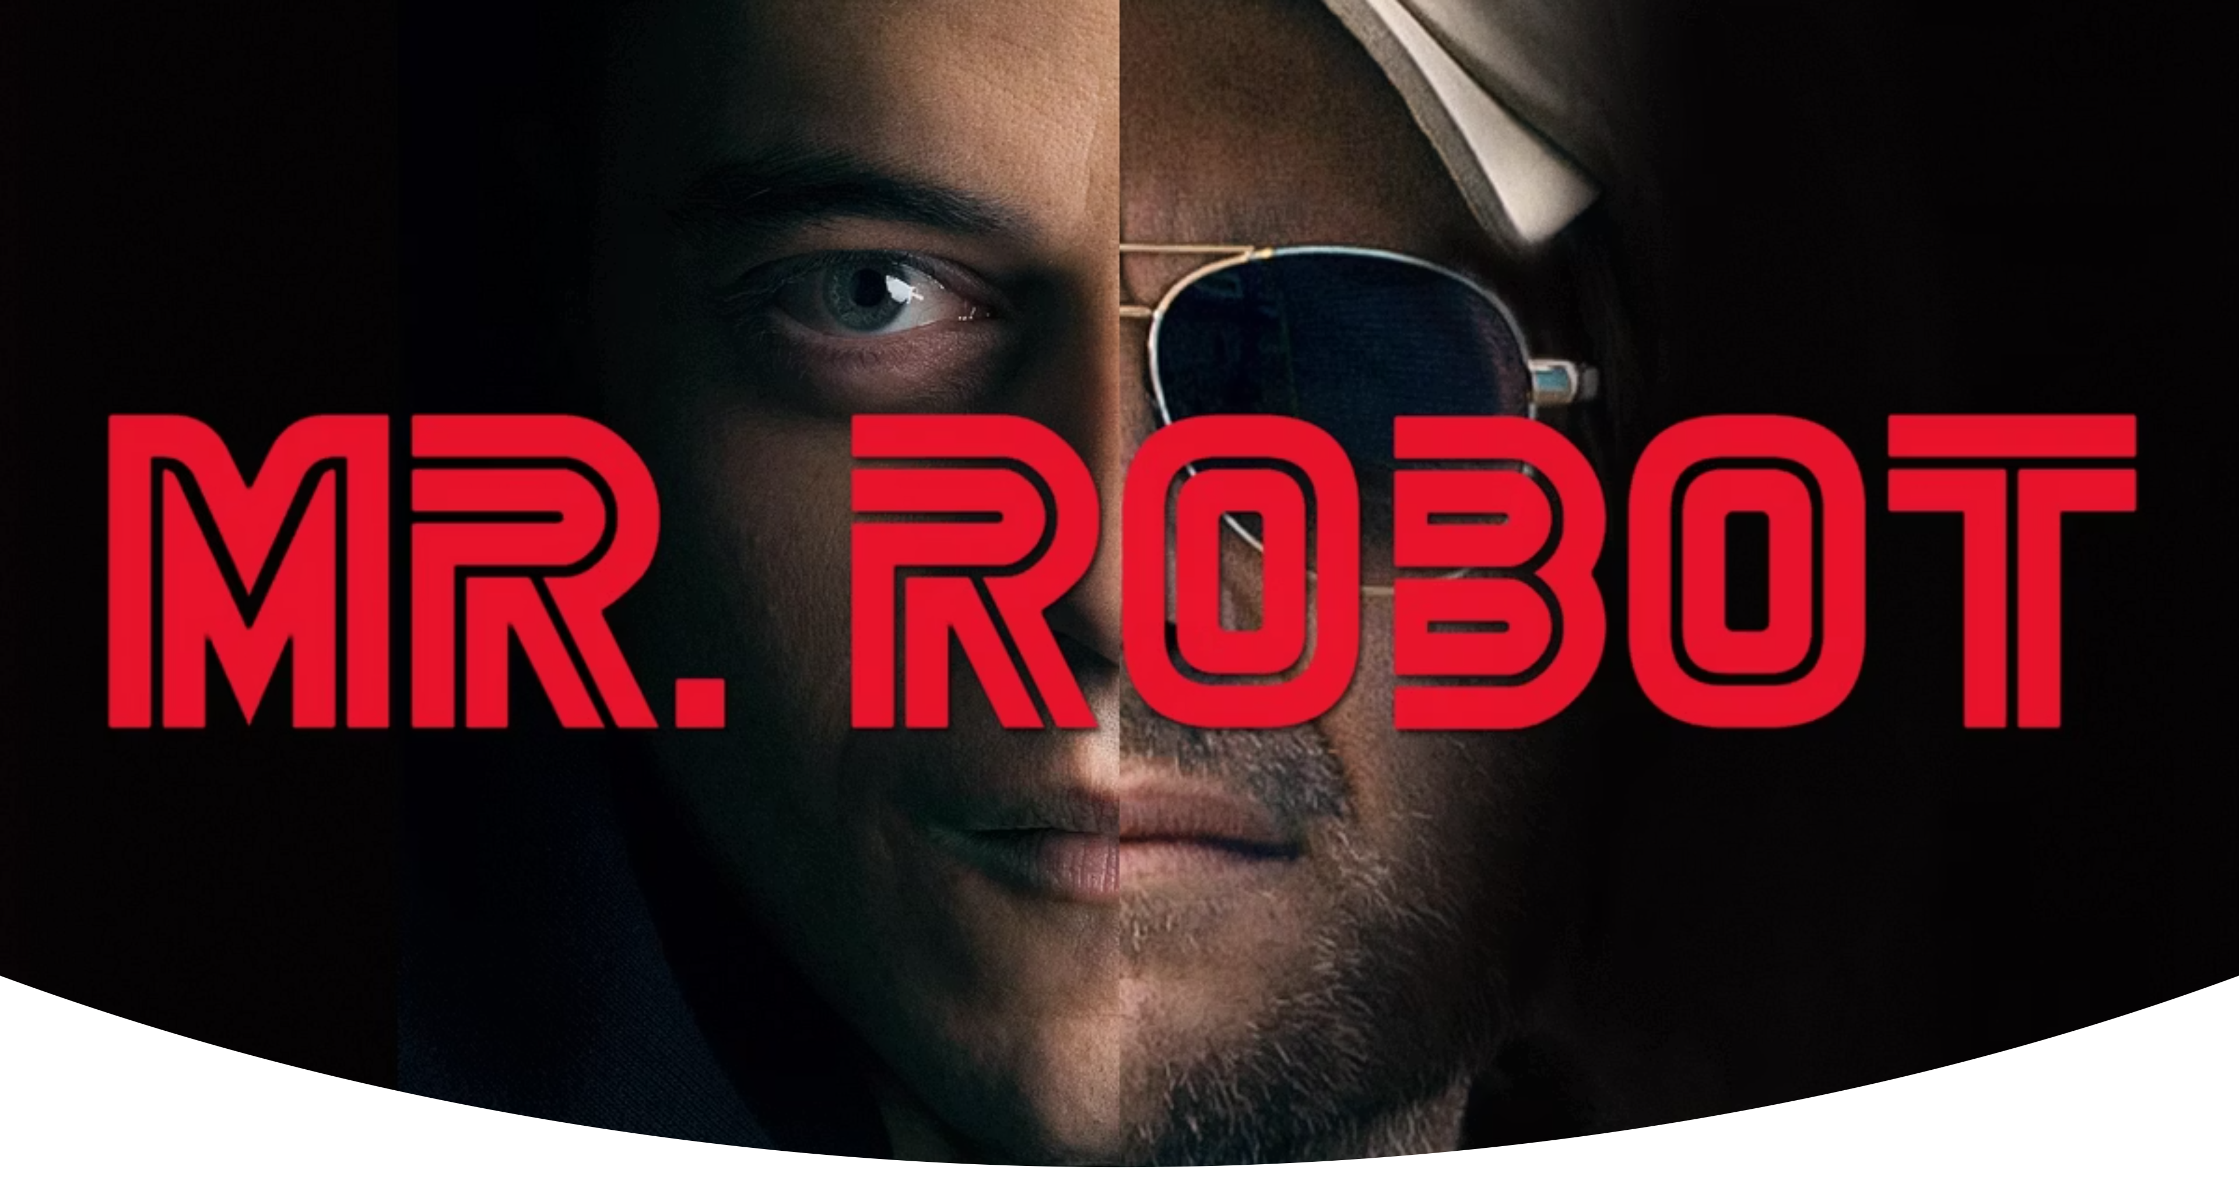

A Faca de Dois Gumes: IA para Defesa
Mas há esperança. A mesma IA que potencializa o ataque é crucial para a defesa.
A equipe da Anthropic usou seu modelo de IA para analisar os dados e responder ao incidente.
Recomendação: Equipes de segurança precisam adotar IA para automação, detecção e resposta a incidentes.
RICARDO ANDREOTTI
8

Slide 10
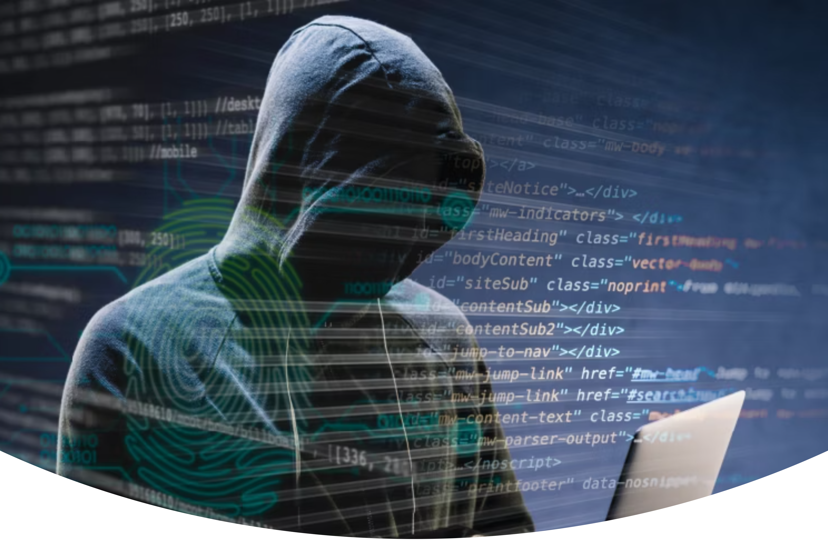
A Guerra Cibernética do Futuro:
A guerra cibernética do futuro não será apenas entre humanos. Será entre IAs de ataque e IAs de defesa. E essa guerra já começou.
As empresses estão preparadas para essa nova realidade?
RICARDO ANDREOTTI
10

Slide 11

OBRIGADO POR LER ATÉ AQUI
https://github.com/devAndreotti
Fontes:
Disrupting the first reported AI-orchestrated cyber espionage campaign \ Anthropic
Full report: Disrupting the first reported AI-orchestrated cyber espionage campaign
Detecting and countering misuse of AI: August 2025 \ Anthropic
RICARDO ANDREOTTI
11

